Slide 1
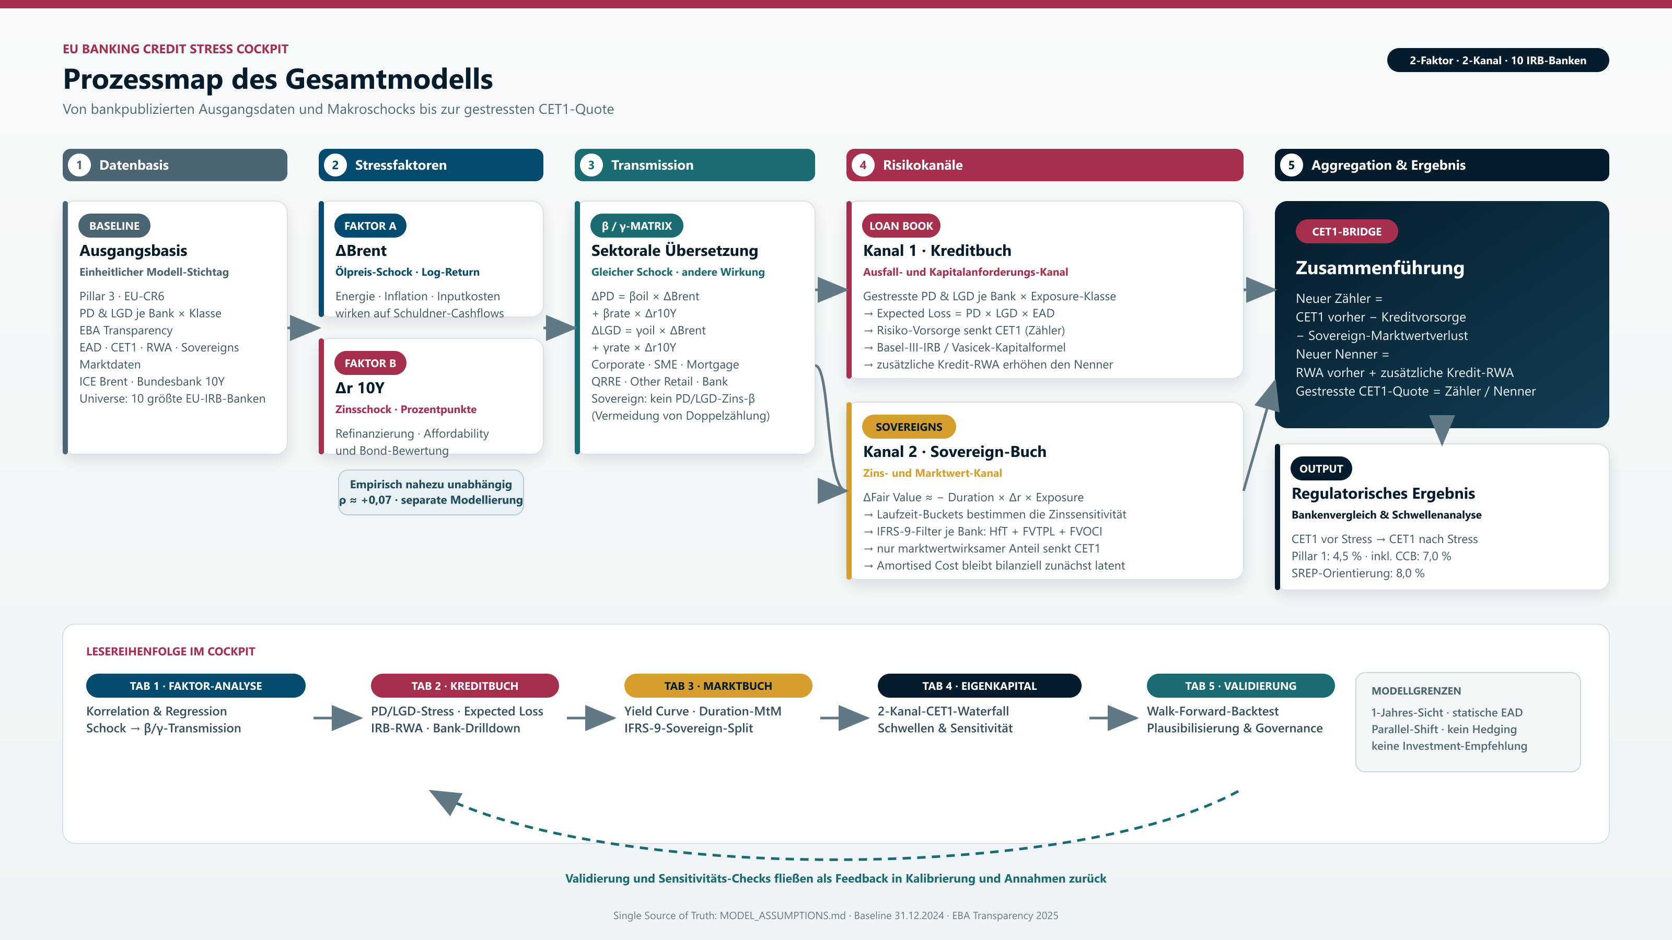

Slide 2
DATENBASIS & BANKENUNIVERSUM
Konsistenz vor Breite: 10 kuratierte Banken decken 56 % des EU-IRB-EAD ab
Ein nachvollziehbarer Filter, ein einheitlicher Stichtag und klar getrennte aktuelle, historische und statische Datenquellen.
AKTUELL / REFRESHED
HISTORISCH
STATISCHER SNAPSHOT
METHODIK
Bankenfilter · von ≈67 auf 10
Datenquellen · Aktualität und Funktion
Die Auswahl reduziert Komplexität, nicht die Systemrelevanz.
Aktuelle Inputs treiben den Schock; statische Snapshots verankern die Bankbilanz; Historie validiert.
ca. 67 · EBA-IRB-Institute
AKTUELL + HIST.
AKTUELL + HIST.
ICE Brent · BZ=F
Bundesbank · Svensson
1 · LEI- & Konzernabgleich
Letzter Marktschluss + tägliche Historie
Log-Returns & 30-Tage-Vola · Refresh ≤12 h
Aktuelle Zero-Curve + tägliche Historie
Offizielle CSV · manueller Source-Refresh / Cache 24 h
2 · Top-10 nach IRB-EAD
STATISCH
STATISCH
Pillar 3 · EU-CR6
EBA Transparency 2025
3 · Stichtag & Datenqualität
Bank × 7 IRB-Klassen: PD & LGD
Einheitlicher Vintage 31.12.2024 · Audit-Trail je Zelle
EAD · CET1 · RWA · Sovereign-Bestände
IFRS-9-Split HfT / FVTPL / FVOCI / AC · Juni 2025
RAUS: Töchter/Dubletten · 57 außerhalb Top-10 · Vintage-Mix
HISTORISCH
METHODIK
Walk-Forward-Validierung
EBA · ECB · Basel / CRR
10 BANKEN
EBA-Vintages 2020–2025 · 22 Quartalsstichtage
Realisierte Brent- und 10Y-Bewegungen
Stressszenario · sektorale β/γ-Kalibrierung
IRB-Kapitalformel · IFRS-9-Behandlung
€8,28 tn · 56 % Coverage
Pillar-3-Abdeckung · 70 Bank-Klassen-Zellen
Guardrail: alle Baseline-PDs/LGDs auf 31.12.2024
65 direkt verifiziert · 93 %
3 Country-Proxies
2 Basel-Defaults
10/10 Banken im Datensatz
Quellen: Bank-Pillar-3 EU-CR6 · EBA Transparency 2025 & Vintages 2020–2025 · ICE Brent · Deutsche Bundesbank Svensson · EBA/ECB/Basel
2

